Slide 1
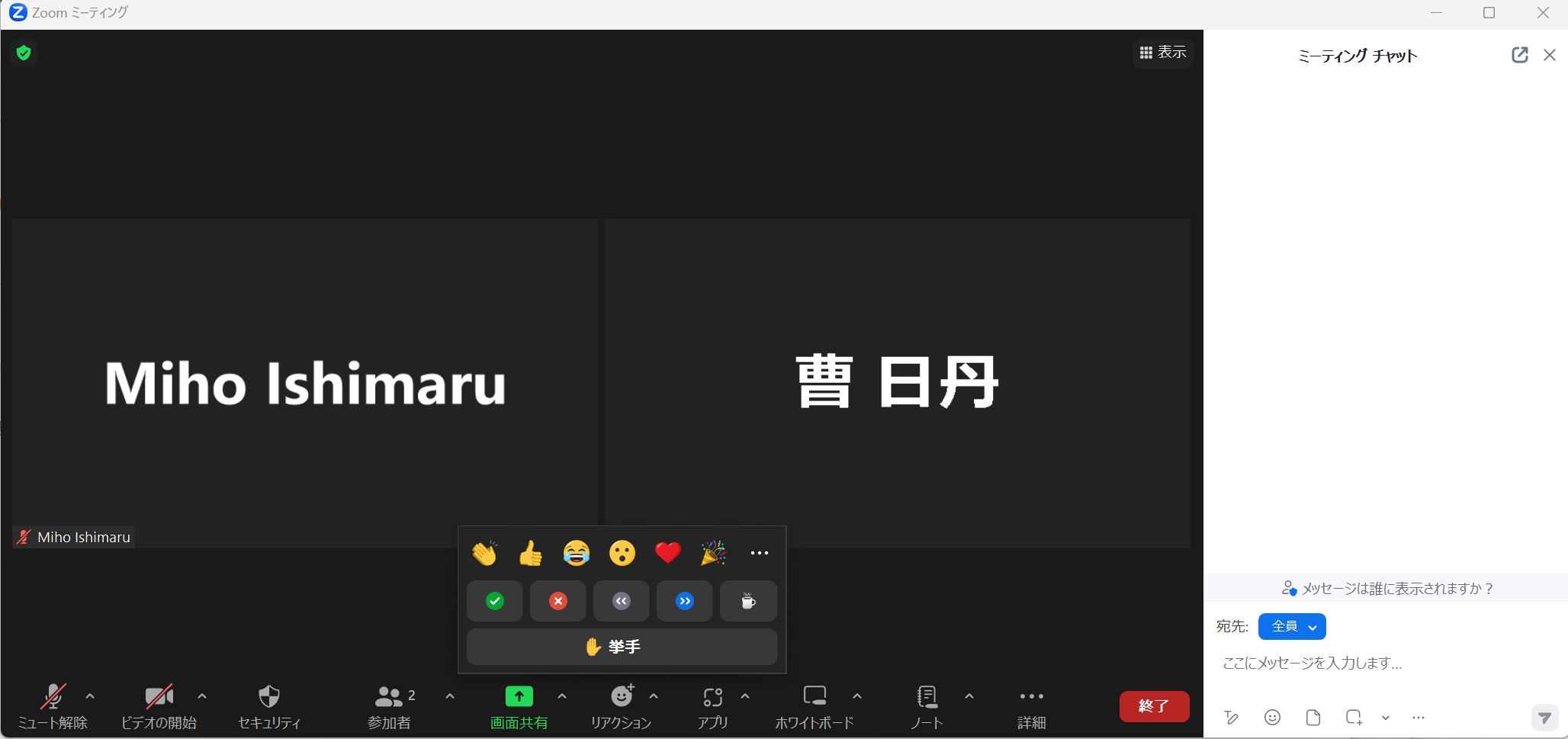
演習授業中の質問対応について
授業準備：Webclassからコードをダウンロードし、
Google colaboratoryで開いておいてください
演習授業中の質問をチューターの先生が対応させていただきます。
演習にエラーが出たなど問題があったらリアクションの挙手を押してください。
質問内容を入力して、「全員」宛てに送信してください。

Slide 2
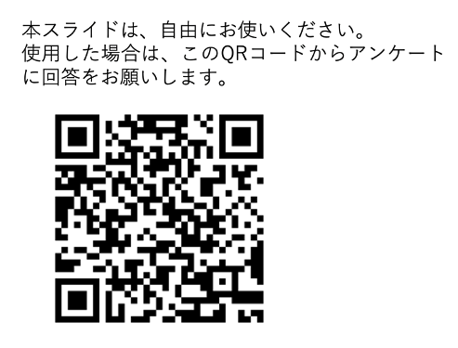
医療とAI・ビッグデータ入門 演習13
2024/01/24 11:35-12:20
教師あり機械学習-決定木-
統合教育機構
石丸美穂

Slide 3
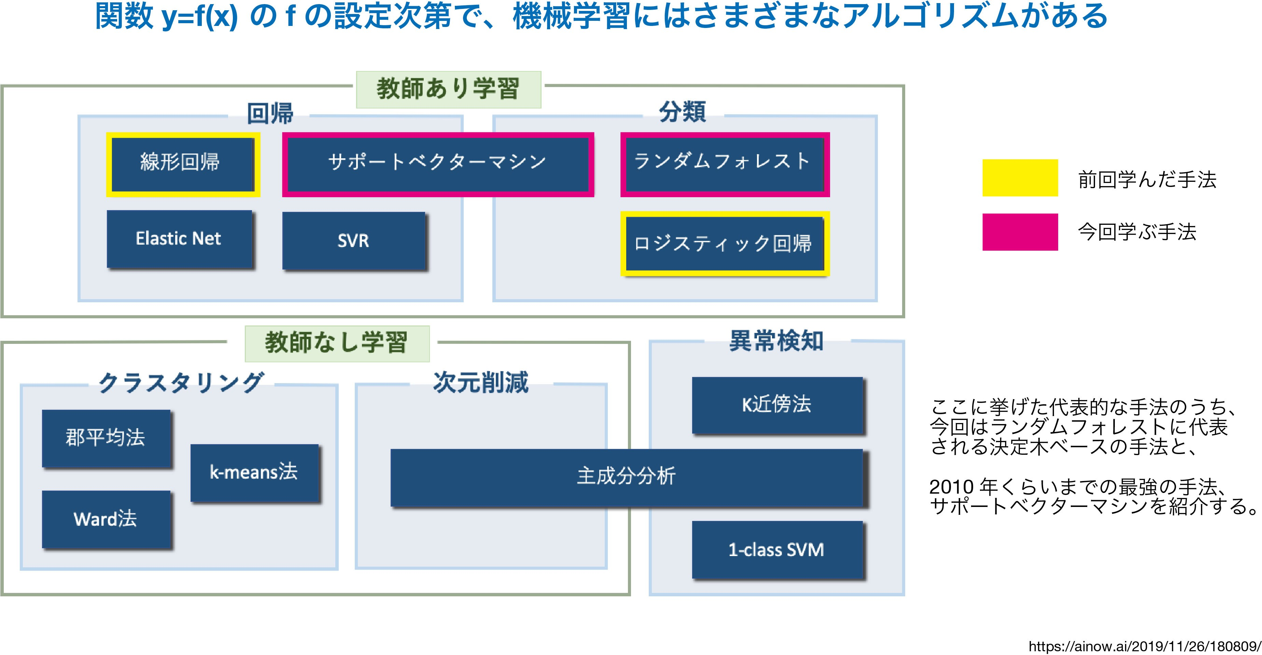

Slide 4
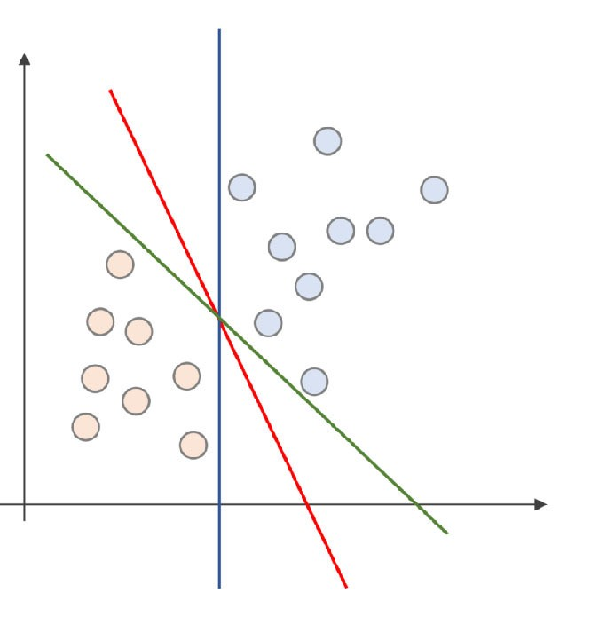
教師あり学習の種類
1.サポートベクターマシン
2.決定木
3. ランダムフォレスト
演習12
演習13
演習14

Slide 5
決定木(decision tree)
決定木(decision tree)は特徴量をもとに条件分岐をすることで分類する手法
例：果物100個のデータがある（りんご、バナナ、梨、いちご）
正解値：りんごかどうか
特徴量：赤色、硬いか、丸いか、表面がザラザラしている
りんご、バナナ、梨、いちご
丸い
Yes
No
りんご、梨、いちご
バナナ
赤い
りんごではない
Yes
No
りんご、いちご
りんご、なし
硬い
表面がザラザラしている
Yes
No
Yes
No
梨
いちご
りんご
りんごではない
りんごではない
りんご

Slide 6
決定木(decision tree)
決定木の構成要素
深さ
りんご、バナナ、梨、いちご
丸い
ルート(根)ノード
Yes
No
りんご、梨、いちご
バナナ
赤い
りんごではない
一つ一つをノードと呼ぶ
Yes
No
りんご、いちご
硬い
表面がザラザラしている
Yes
No
Yes
No
梨
いちご
りんご
りんごではない
りんごではない
りんご
リーフ(葉)ノード
ルートノードからリーフノードまでの分岐の回数
これ以上分岐しないノードをリーフノード

Slide 7
演習
決定木
乳がんのデータを用いて、分類を行う

Slide 8
機械学習の流れのまとめ
*切片と傾きはないので、これまでのSTEP4ではなく、図示してモデルの中身を確認する
STEP1:データ分割
STEP2:学習モデルの選定
x(特徴量データ)
y(正解データ)
STEP4:図示
x_train
y_train
モデル
学習済み
モデル
正解の予測
STEP3:学習
STEP5:予測
x_test
y_test
正解との比較・評価
STEP6:モデルの評価

Slide 9
決定木のコードのまとめ
STEP1 データの用意
STEP2 学習モデルの選択(今回は決定木)
(モデル名) = DecisionTreeClassifier()
STEP3 データを入れて学習させる
(モデル名).fit(特徴量,予測値)
STEP4 決定木の図示
STEP5 予測を行う：(モデル名).predict()
STEP6 モデルの評価：(モデル名).score(特徴量,予測値)
：roc_auc_score(実測値,Y=1の確率)
モデルはDecisionTreeClassifier()
決定木の図示を行う

Slide 10
決定木のコードのまとめ
import numpy as np
import pandas as pd
import matplotlib.pyplot as plt
from sklearn.datasets import load_brest_cancer bc = load_breast_cancer(as_frame = True)
from sklearn.model_selection import train_test_split
x_train, x_test, y_train, y_test = train_test_split(bc.data, bc.target, test_size = 0.3, random_state = 0)
from sklearn.tree import DecisionTreeClassifier
model_tree_c = DecisionTreeClassifier(criterion = ’gini’, random_state = 0)
model_tree_c.fit(x_train, y_train)
from sklearn.tree import plot_tree
plt.figure(figsize = (25,15))
plot_tree(model_tree_c, feature_names = bc.feature_names, class_names = bc.target_names, filled = True)
from sklearn.metrics import confusion_matrix
confusion_matrix(y_test, model_tree_c.predict(x_test), labels = [1,0])
print(model_tree_c.score(x_test, y_test))
from sklearn.metrics import roc_auc_score
roc_auc_score(y_test, model_tree_c.predict_proba(x_test)[:,1])
STEP0： ライブラリの読み込み
STEP1：データの準備
STEP2：学習モデルの選択
STEP3：データを入れて学習
STEP4：図示
STEP5： 予測
STEP6：モデルの評価

Slide 11

決定木分析
STEP0：事前準備
STEP1：データの用意
STEP2：学習モデルの選択
STEP3：データを入れて学習
STEP4：決定木の図示
STEP5：予測を行う
STEP6：モデルの評価
STEP0：Google Colaboratoryの立ち上げ
演習13コード.ipynb

Slide 12
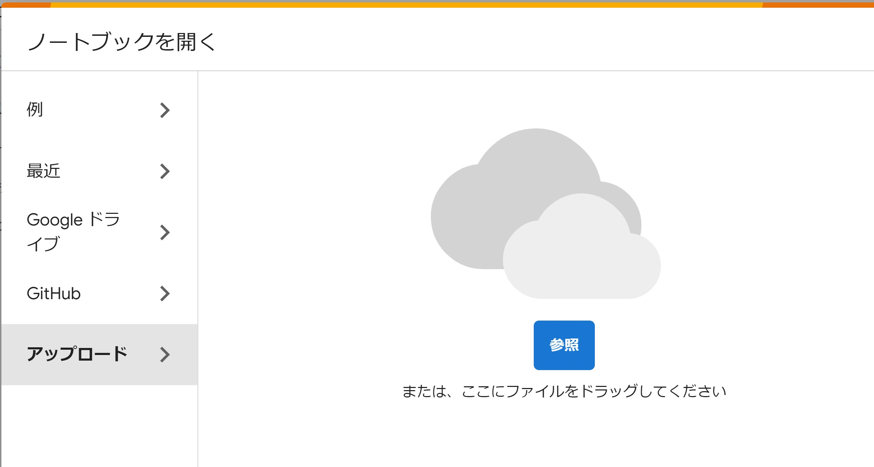
検索google colab Colaboratory へようこそ - Colaboratory - Google
演習13コード.ipynb

Slide 13
決定木分析
STEP0：事前準備
STEP1：データの用意
STEP2：学習モデルの選択
STEP3：データを入れて学習
STEP4：決定木の図示
STEP5：予測を行う
STEP6：モデルの評価
STEP0：ライブラリのインポート
コード13-1 ライブラリとモジュールをインポート
import numpy as np
import pandas as pd
import matplotlib.pyplot as plt
いつも使うnumpyとpandasライブラリ、pyplotモジュールをインポートする
ライブラリをインポート：import (ライブラリ名) as 省略形
numpyとpandas
モジュールをインポート：import (ライブラリ名).(モジュール名) as 省略形
matplotlib
pyplot
colab

Slide 14
決定木分析
STEP0：事前準備
STEP1：データの用意
STEP2：学習モデルの選択
STEP3：データを入れて学習
STEP4：決定木の図示
STEP5：予測を行う
STEP6：モデルの評価
STEP1：データの用意
コード13-2 乳がんデータの読み込み
from sklearn.datasets import load_breast_cancer bc = load_breast_cancer(as_frame = True)
今回は分類を行うため、breast_cancer(乳がん)のデータを読み込む
ライブラリ
モジュール
関数
関数をインポート from sklearn.datasets import load_breast_cancer
● load_breast_cancer(as_frame = True/False) の引数で、True(真)かFalse(偽)を選択する
読み込むデータの形式を指定
True → pdのデータフレーム型
False→ numpy配列

Slide 15
決定木分析
STEP0：事前準備
STEP1：データの用意
STEP2：学習モデルの選択
STEP3：データを入れて学習
STEP4：決定木の図示
STEP5：予測を行う
STEP6：モデルの評価
STEP1：データの用意
コード13-3 学習データと検証データに分割
*最初から学習データセットと検証データセットに分けてモデルの構築と評価を行う
from sklearn.model_selection import train_test_split
x_train, x_test, y_train, y_test = train_test_split(
bc.data, bc.target, test_size = 0.3, random_state = 0)
trainデータ70%とtestデータ30%にデータを分割
分割時の乱数シード値を0に指定
x_bcとy_bcを作成せず、bc.data, bc.targetをtrain_test_splitに直接入れてデータ分割を行う
SVMと同様に、特徴量は30個全て使うことができる
colab

Slide 16
決定木分析
STEP0：事前準備
STEP1：データの用意
STEP2：学習モデルの選択
STEP3：データを入れて学習
STEP4：決定木の図示
STEP5：予測を行う
STEP6：モデルの評価
STEP2：学習モデルの選択
コード13-4 学習モデルに決定木を選択
from sklearn.tree import DecisionTreeClassifier
クラスだけをインポート from sklearn.tree import DesicionTreeClasifier
ライブラリ名
モジュール名
クラス名
今回のモデルは決定木分析で分類を行うので、 DecisionTreeClassifier()を選択する
DecisionTreeClassifier()クラスからmodel_tree_cを新しいインスタンスとして作成する

Slide 17
決定木分析
STEP0：事前準備
STEP1：データの用意
STEP2：学習モデルの選択
STEP3：データを入れて学習
STEP4：決定木の図示
STEP5：予測を行う
STEP6：モデルの評価
STEP2：学習モデルの選択
コード13-4 学習モデルに決定木を選択
model_tree_c = DecisionTreeClassifier(criterion = ’gini’,
random_state = 0)
引数criterion= で分類のアルゴリズムを指定する。今回は’gini’でジニ不純度が最小になるように分類するCARTアルゴリズム（必ず二つに分岐する構造がシンプルなモデル)を使う
引数random_state=では乱数シード値を固定する。決定木の分割時に、特徴量がランダムに並び替えられたり、分割時にタイブレークの時にどれか一つの分割をランダムに選択する必要があるため。
colab

Slide 18
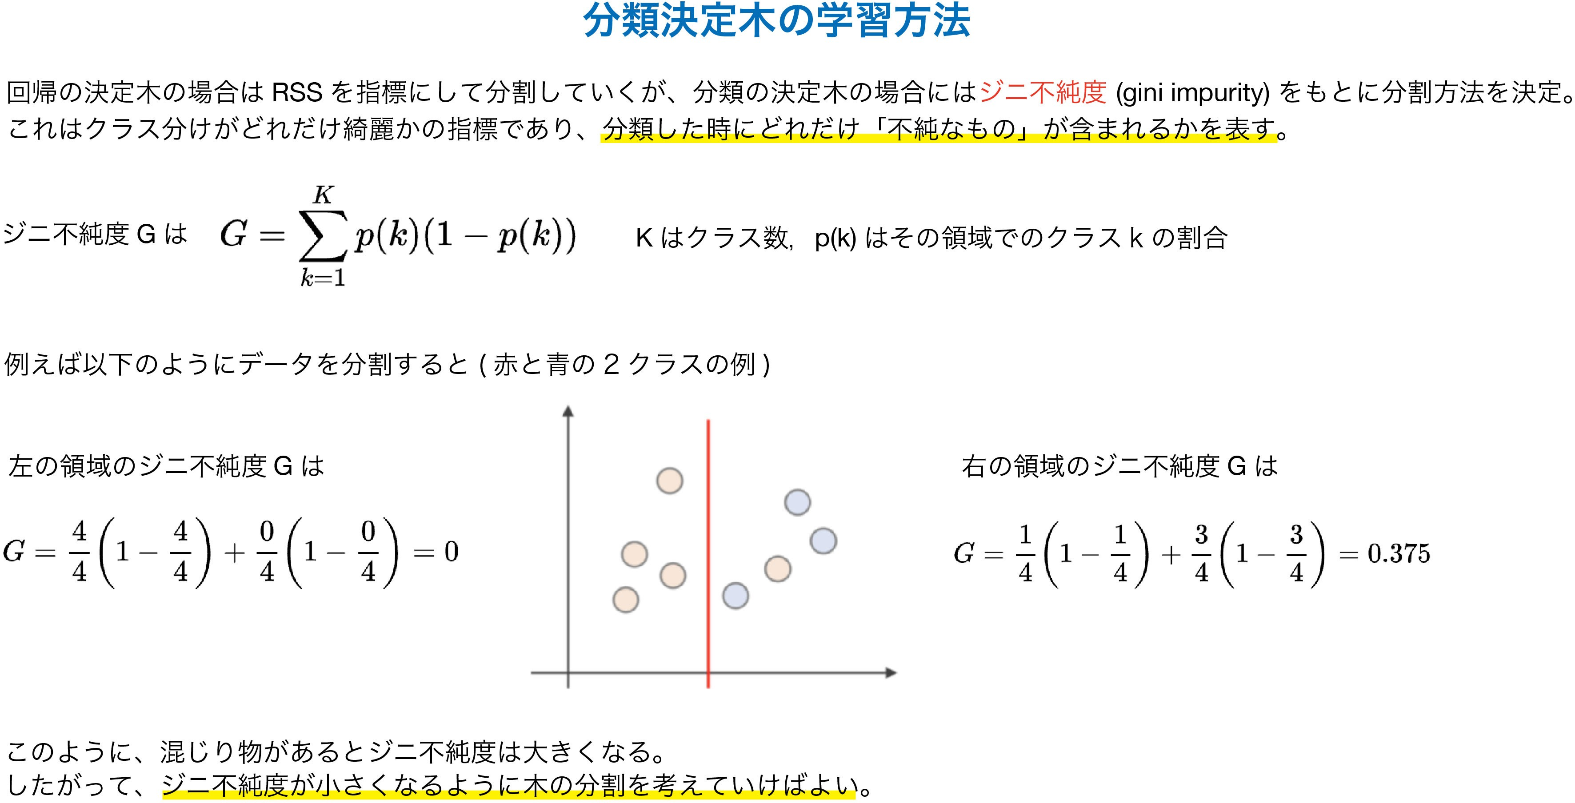

Slide 19
決定木分析
STEP0：事前準備
STEP1：データの用意
STEP2：学習モデルの選択
STEP3：データを入れて学習
STEP4：決定木の図示
STEP5：予測を行う
STEP6：モデルの評価
STEP3：データを入れて学習させる
コード13-5 学習用データで学習させる
model_tree_c.fit(x_train, y_train)
学習モデルの選定
今回はDecisionTreeClassifier()
x(特徴量データ)
y(正解データ)
x_train
y_train
学習済み
モデル
学習
colab

Slide 20
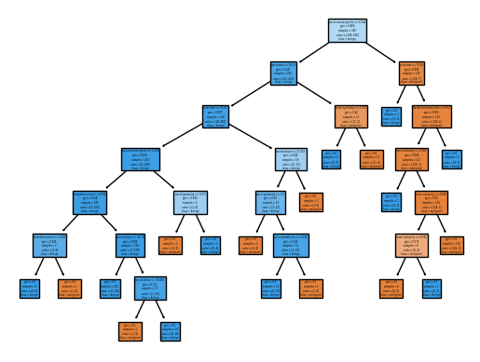
決定木分析
STEP0：事前準備
STEP1：データの用意
STEP2：学習モデルの選択
STEP3：データを入れて学習
STEP4：決定木の図示
STEP5：予測を行う
STEP6：モデルの評価
STEP4：決定木の図示
コード13-6 決定木の図示
from sklearn.tree import plot_tree
plt.figure(figsize = (25,15))
plot_tree(model_tree_c, feature_names = bc.feature_names, class_names = bc.target_names, filled = True)
plt.show()
決定木を図示するためにplot_tree()関数をインポート
plt.figure(figsize =(XX,XX))で図の大きさを指定できる。指定しないと文字が潰れて読めないので、大きめの(25,15)で指定する
plot_tree(決定木モデル, feature_names=, class_names=, filled = )で引数を指定する

Slide 21
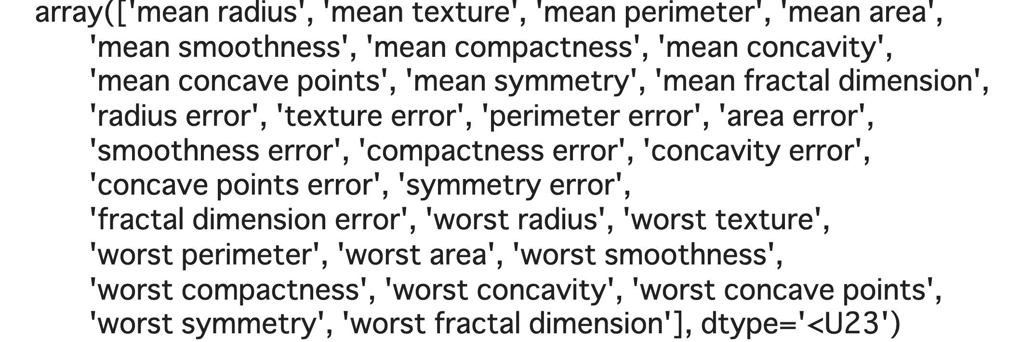
決定木分析
STEP0：事前準備
STEP1：データの用意
STEP2：学習モデルの選択
STEP3：データを入れて学習
STEP4：決定木の図示
STEP5：予測を行う
STEP6：モデルの評価
STEP4：決定木の図示
コード13-7 bcのfeature_namesの内容確認
bc.feature_names
bc.feature_names.shape
(30, )
type(bc.feature_names)
<class ’numpy.ndarray’>

Slide 22

決定木分析
STEP0：事前準備
STEP1：データの用意
STEP2：学習モデルの選択
STEP3：データを入れて学習
STEP4：決定木の図示
STEP5：予測を行う
STEP6：モデルの評価
STEP4：決定木の図示
コード13-8 bcのtarget_namesの内容確認
bc.target_names
bc.target_names.shape
(2, )
type(bc.target_names)
<class ’numpy.ndarray’>

Slide 23
決定木分析
STEP0：事前準備
STEP1：データの用意
STEP2：学習モデルの選択
STEP3：データを入れて学習
STEP4：決定木の図示
STEP5：予測を行う
STEP6：モデルの評価
STEP4：決定木の図示
plot_tree(model_tree_c, feature_names = bc.feature_names,
class_names = bc.target_names, filled = True)
plot_tree(決定木モデル, feature_names=, class_names=, filled = )で引数を指定
feature_namesはbc.feature_names（特徴量の名前のリスト), class_namesはbc.target_names(targetのクラス(良性腫瘍/悪性腫瘍))を指定
引数filled = Trueを指定すると、カラーになりノードのクラスが良性腫瘍(青)/悪性腫瘍(橙)と異なる色で描出
colab

Slide 24
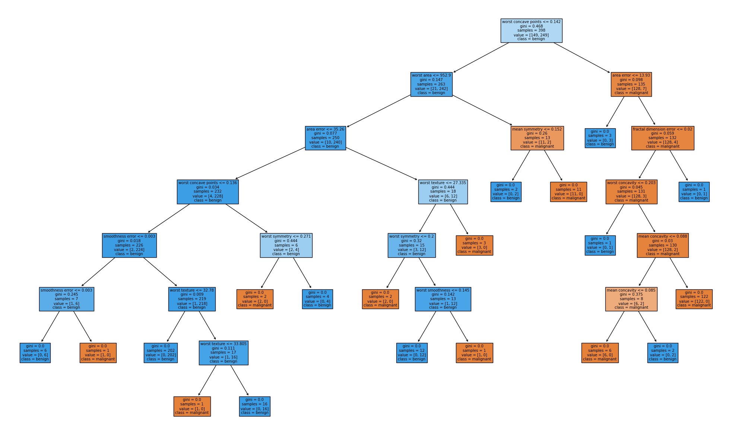
決定木分析
STEP0：事前準備
STEP1：データの用意
STEP2：学習モデルの選択
STEP3：データを入れて学習
STEP4：決定木の図示
STEP5：予測を行う
STEP6：モデルの評価
STEP4：決定木の図示
リーフノードが1つのクラス（正解値1/0)になるまで分岐される

Slide 25
決定木分析
STEP0：事前準備
STEP1：データの用意
STEP2：学習モデルの選択
STEP3：データを入れて学習
STEP4：決定木の図示
STEP5：予測を行う
STEP6：モデルの評価
STEP4：決定木の図示
ルートノード
リーフノードが1つのクラス（正解値1/0)になるまで分岐される

Slide 26
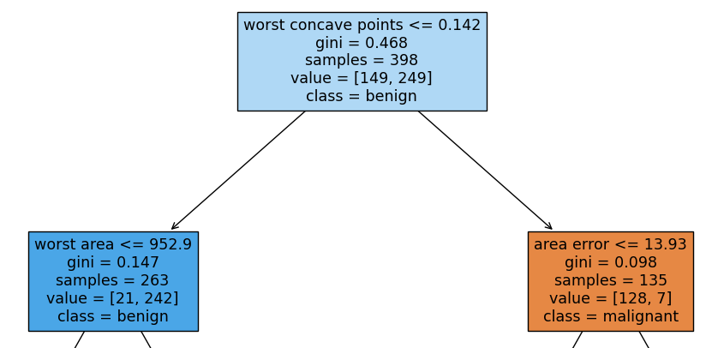
決定木分析
STEP0：事前準備
STEP1：データの用意
STEP2：学習モデルの選択
STEP3：データを入れて学習
STEP4：決定木の図示
STEP5：予測を行う
STEP6：モデルの評価
STEP4：決定木の図示
ルートノード
←次の分岐の条件
←このノードのgini不純度
←このノードのサンプルサイズ
←[悪性腫瘍の人数、良性腫瘍の人数]
←良性腫瘍の方が多いのでこのノードのクラス
はbenign(良性腫瘍)
分岐条件が’yes’
分岐条件が’no’
←良性腫瘍の方が多いのでこのノードのクラスはbenign(良性腫瘍)
←悪性腫瘍の方が多いのでこのノードのクラスはmalignant(悪性腫瘍)

Slide 27
決定木分析
STEP0：事前準備
STEP1：データの用意
STEP2：学習モデルの選択
STEP3：データを入れて学習
STEP4：決定木の図示
STEP5：予測を行う
STEP6：モデルの評価
STEP4：決定木の図示
リーフノード
←ノードのgini不純度は0になる
このノードのサンプルサイズ
[悪性腫瘍の人数、良性腫瘍の人数]
良性腫瘍しかいないのでこのノードのクラスはbenign
←ノードのgini不純度は0になる
122人が全員悪性腫瘍のため、このノードのクラスはmalignant (悪性腫瘍)

Slide 28
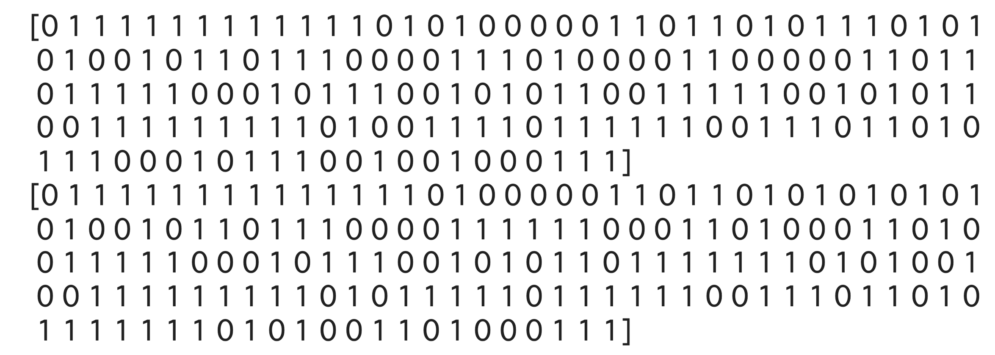
決定木分析
STEP0：事前準備
STEP1：データの用意
STEP2：学習モデルの選択
STEP3：データを入れて学習
STEP4：決定木の図示
STEP5：予測を行う
STEP6：モデルの評価
STEP5：予測を行う
コード13-9 検証用データを用いて予測する
print(model_tree_c.predict(x_test))
print(np.array(y_test))
x_testデータで予測したyが0/1かの値
y_testの実際の値

Slide 29
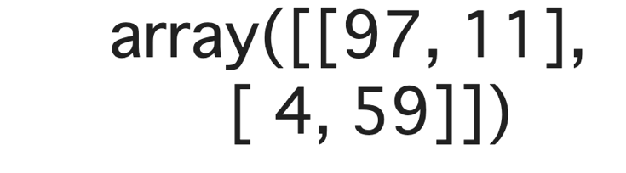
決定木分析
STEP0：事前準備
STEP1：データの用意
STEP2：学習モデルの選択
STEP3：データを入れて学習
STEP4：決定木の図示
STEP5：予測を行う
STEP6：モデルの評価
STEP5：予測を行う
コード13-10 混同行列の出力
from sklearn.metrics import confusion_matrix
confusion_matrix(y_test, model_tree_c.predict(x_test), labels = [1, 0])
ライブラリ名
モジュール名
関数名
●関数をインポート from sklearn.metrics import confusion_matrix
● confusion_matrix(実際の分類,予測分類,labels=[])で混同行列を出力する。labels引数=で出力の順番(1:良性腫瘍、0:悪性腫瘍）を指定する

Slide 30
決定木分析
STEP0：事前準備
STEP1：データの用意
STEP2：学習モデルの選択
STEP3：データを入れて学習
STEP4：決定木の図示
STEP5：予測を行う
STEP6：モデルの評価
STEP5：予測を行う
 |  | 予測結果
 |  | Positive(正) | Negative(負)
実際の 分類結果 | Positive (正) | 真陽性True Positive 97 | 偽陰性False Negative 11
 | Negative (負) | 偽陽性False Positive 4 | 真陰性True Negative 59
colab

Slide 31
決定木分析
STEP0：事前準備
STEP1：データの用意
STEP2：学習モデルの選択
STEP3：データを入れて学習
STEP4：決定木の図示
STEP5：予測を行う
STEP6：モデルの評価
STEP6：モデルの評価
コード13-11 正解率の出力
print(model_tree_c.score(x_test, y_test))
0.9122807017543859
検証データの正解率
print(model_tree_c.score(x_train y_train))
1.0
学習データではすべて分類できているため、正解率は1(100%)になる
(モデル名).scoreで分類の時は正解率が出力される
colab

Slide 32
決定木分析
STEP0：事前準備
STEP1：データの用意
STEP2：学習モデルの選択
STEP3：データを入れて学習
STEP4：決定木の図示
STEP5：予測を行う
STEP6：モデルの評価
STEP6：モデルの評価
コード13-12 検証用データでAUCを算出
from sklearn.metrics import roc_auc_score
roc_auc_score(y_test, model_tree_c.predict_proba(x_test)[:,1])
*roc_auc_score(実際の分類, Y=1になる確率)でAUCを算出できる
0.9173280423280423
決定木の方が少し予測性能が低く出力された
ロジスティック回帰のAUC：0.982363315696649
colab

Slide 33
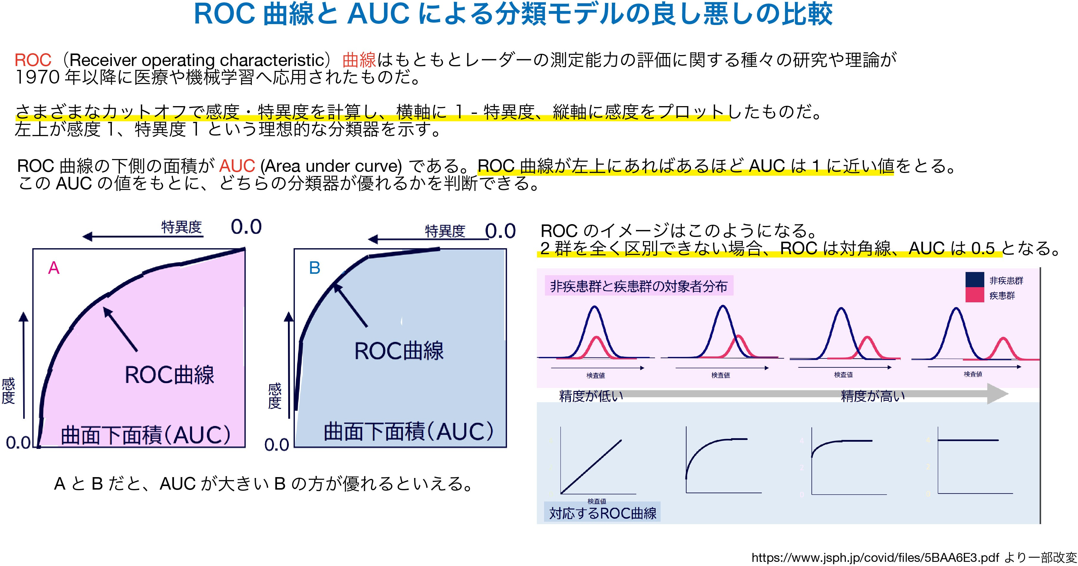
(清水先生の講義引用)

Slide 34
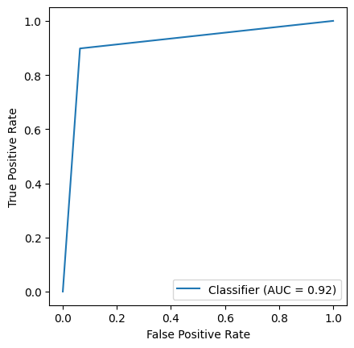
決定木分析
STEP0：事前準備
STEP1：データの用意
STEP2：学習モデルの選択
STEP3：データを入れて学習
STEP4：決定木の図示
STEP5：予測を行う
STEP6：モデルの評価
STEP6：モデルの評価
コード13-13 ROC曲線の描出
from sklearn.metrics import RocCurveDisplay
RocCurveDisplay.from_predictions(y_test,
model_tree_c.predict_proba(x_test)[:,1])
plt.axis('square')
plt.show()
*RocCurveDisplay.from_prediction(実際の分類, Y=1になる確率)でROC曲線を描出できる
*plt.axis(‘square‘)で正方形の図に指定
*plt.show()で図を表示
colab

Slide 35
剪定 pruning

Slide 36
決定木分析
剪定 pruning
決定木分析では、全て純粋なノード（良性腫瘍か悪性腫瘍のどちらか一つ)になるまで分類するため、過学習が起きやすい
= 学習データに対しては100%の正解率になる
木の深さやノードの作り方を制限することで過学習を抑えることができる

Slide 37
決定木分析
STEP0：事前準備
STEP1：データの用意
STEP2：学習モデルの選択
STEP3：データを入れて学習
STEP4：決定木の図示
STEP5：予測を行う
STEP6：モデルの評価
STEP2：学習モデルの選択
DecisionTreeClasifier()の引数
引数max_depth=で木の深さ（何回分類を行うか）の最大値を指定する。深さの最大値を指定しないと、全てのデータが分類されるまで分割を繰り返す。大きいと過学習の傾向になる
引数min_samples_split=では、分岐を作成するために必要な最低サンプルサイズを指定。小さいと過学習の傾向になる
❌
❌
❌
❌

Slide 38
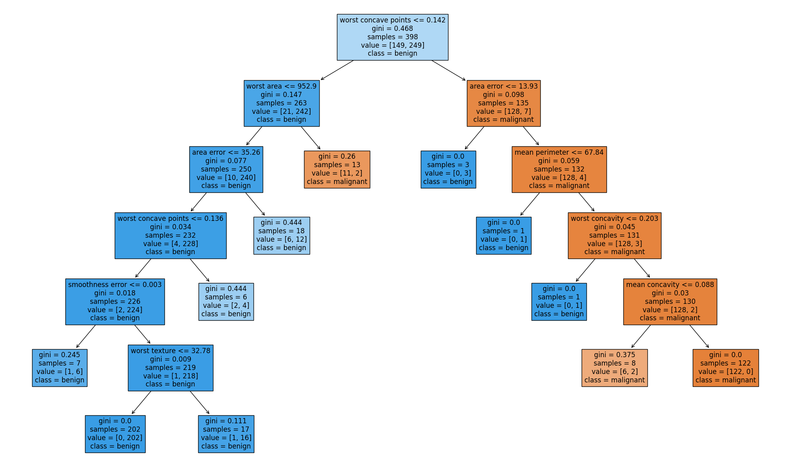
決定木分析 -剪定モデル-
STEP0：事前準備
STEP1：データの用意
STEP2：学習モデルの選択
STEP3：データを入れて学習
STEP4：決定木の図示
STEP5：予測を行う
STEP6：モデルの評価
STEP2：学習モデルの選択
min_samples_split=20に設定した場合
(ノードのサンプル数が20以下では分岐しない)
剪定しない場合
ルートノード
ルートノード

Slide 39
決定木分析 -剪定モデル-
STEP0：事前準備
STEP1：データの用意
STEP2：学習モデルの選択
STEP3：データを入れて学習
STEP4：決定木の図示
STEP5：予測を行う
STEP6：モデルの評価
STEP2：学習モデルの選択
コード13-14 剪定した学習モデルの選択
model_tree_p = DecisionTreeClassifier(
criterion = ’gini’, max_depth = 3, random_state = 0)
DecisionTreeClassifier()クラスからmodel_tree_pを新しいインスタンスとして作成する
引数max_depth=3で最大3回の深さで分岐するように指定

Slide 40
決定木分析 -剪定モデル-
STEP0：事前準備
STEP1：データの用意
STEP2：学習モデルの選択
STEP3：データを入れて学習
STEP4：決定木の図示
STEP5：予測を行う
STEP6：モデルの評価
STEP3：データを入れて学習させる
コード13-15 学習用データで学習させる
model_tree_p.fit(x_train, y_train)
学習モデルの選定
今回はDecisionTreeClassifier()
x(特徴量データ)
y(正解データ)
x_train
y_train
学習済み
モデル
学習
colab

Slide 41
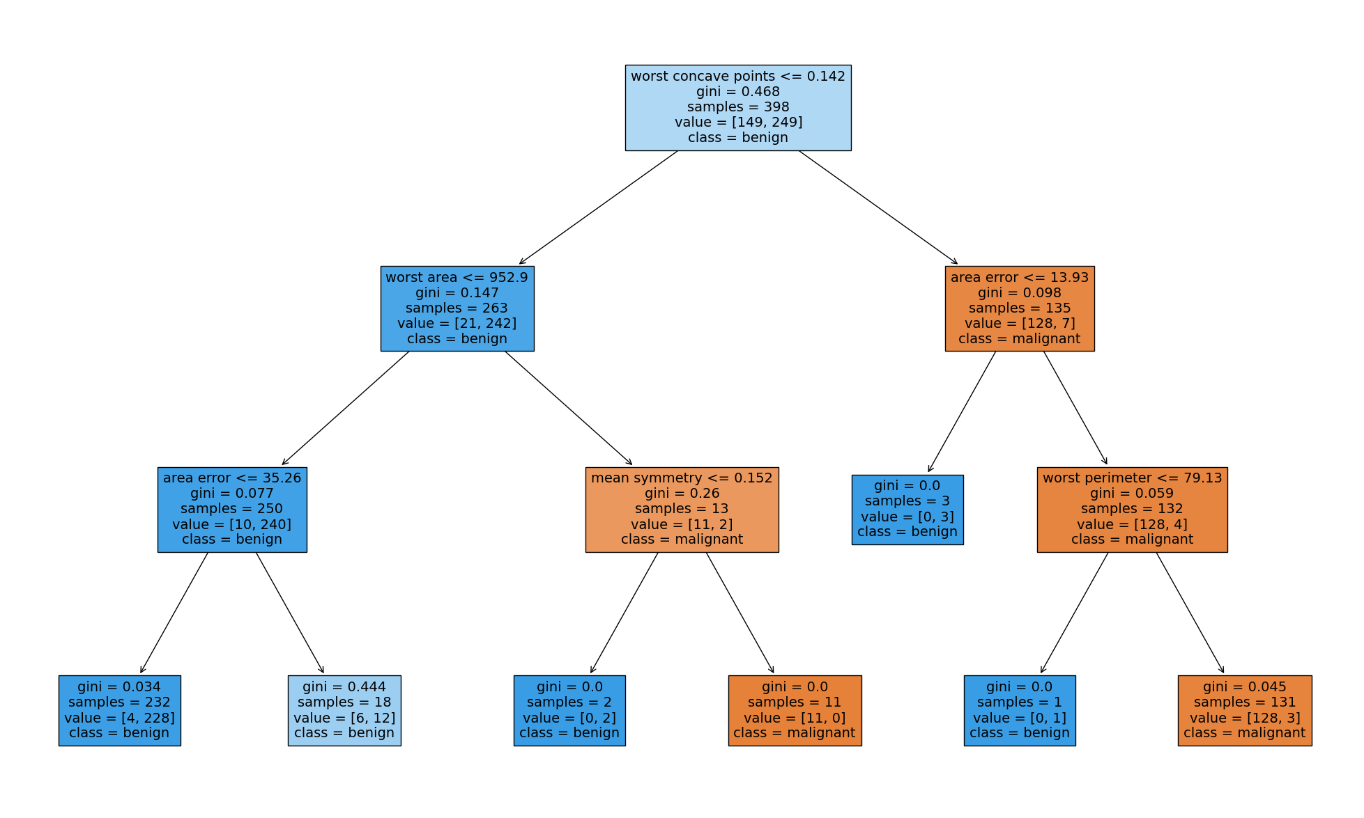
決定木分析 -剪定モデル-
STEP0：事前準備
STEP1：データの用意
STEP2：学習モデルの選択
STEP3：データを入れて学習
STEP4：決定木の図示
STEP5：予測を行う
STEP6：モデルの評価
STEP4：決定木の図示
コード13-16 剪定モデルの図示
plt.figure(figsize = (25,15))
plot_tree(model_tree_p, feature_names = bc.feature_names, class_names = bc.target_names, filled = True)

Slide 42
決定木分析 -剪定モデル-
STEP0：事前準備
STEP1：データの用意
STEP2：学習モデルの選択
STEP3：データを入れて学習
STEP4：決定木の図示
STEP5：予測を行う
STEP6：モデルの評価
STEP4：決定木の図示
＊max_depth=3で指定したので、最大3回まで分岐している
ルートノード
リーフノード

Slide 43
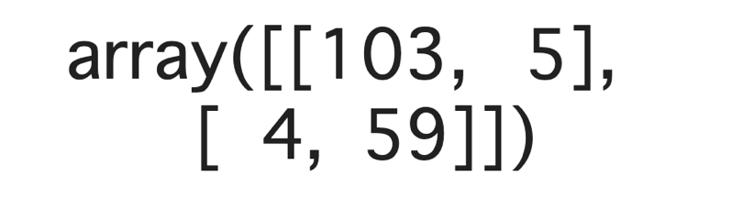
決定木分析 -剪定モデル-
STEP0：事前準備
STEP1：データの用意
STEP2：学習モデルの選択
STEP3：データを入れて学習
STEP4：決定木の図示
STEP5：予測を行う
STEP6：モデルの評価
STEP5：予測を行う
コード13-17 剪定モデルの混同行列の出力
confusion_matrix(y_test, model_tree_p.predict(x_test), labels = [1, 0])
ライブラリ名
モジュール名
関数名
●関数をインポート from sklearn.metrics import confusion_matrix
● confusion_matrix(実際の分類,予測分類,labels=[])で混同行列を出力する。引数labels=で出力の順番(1:良性腫瘍、0:悪性腫瘍）を指定する

Slide 44
決定木分析 -剪定モデル-
STEP0：事前準備
STEP1：データの用意
STEP2：学習モデルの選択
STEP3：データを入れて学習
STEP4：決定木の図示
STEP5：予測を行う
STEP6：モデルの評価
STEP5：予測を行う
 |  | 予測結果
 |  | positive(正) | Negative(負)
実際の 分類結果 | positive (正) | 真陽性True Positive 103 | 偽陰性False Negative 5
 | Negative (負) | 偽陽性False Positive 4 | 真陰性True Negative 59
colab

Slide 45
決定木分析 -剪定モデル-
STEP0：事前準備
STEP1：データの用意
STEP2：学習モデルの選択
STEP3：データを入れて学習
STEP4：決定木の図示
STEP5：予測を行う
STEP6：モデルの評価
STEP6：モデルの評価
コード13-18 depth=3のモデルの性能評価
(モデル名).scoreで分類の時は正解率が出力される
print(model_tree_p.score(x_test, y_test))
0.9473684210526315
剪定前の検証データ0.91から増加
print(model_tree_p.score(x_train y_train))
0.9673366834170855
剪定前の学習データ1.0から減少
過学習を抑制できている

Slide 46
決定木分析 -剪定モデル-
STEP0：事前準備
STEP1：データの用意
STEP2：学習モデルの選択
STEP3：データを入れて学習
STEP4：決定木の図示
STEP5：予測を行う
STEP6：モデルの評価
STEP6：モデルの評価
コード13-19 検証用データでAUCを算出
roc_auc_score(y_test, model_tree_p.predict_proba(x_test)[:,1])
0.9431951793062904
決定木（剪定)の方が剪定前より予測性能が高く出力された
ロジスティック回帰のAUC：0.982363315696649
剪定していない決定木のAUC：0.9173280423280423

Slide 47
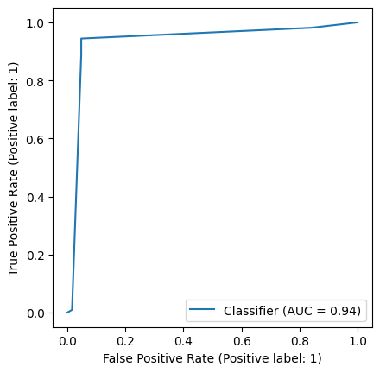
決定木分析 -剪定モデル-
STEP0：事前準備
STEP1：データの用意
STEP2：学習モデルの選択
STEP3：データを入れて学習
STEP4：決定木の図示
STEP5：予測を行う
STEP6：モデルの評価
STEP6：モデルの評価
コード13-20 ROC曲線の描出
from sklearn.metrics import RocCurveDisplay
RocCurveDisplay.from_predictions(y_test,
model_tree_p.predict_proba(x_test)[:,1])
plt.axis('square')
plt.show()
*RocCurveDisplay.from_prediction(実際の分類, Y=1になる確率)でROC曲線を描出できる
*plt.axis('square')で正方形の図に指定
*plt.show()で図を表示
colab

Slide 48
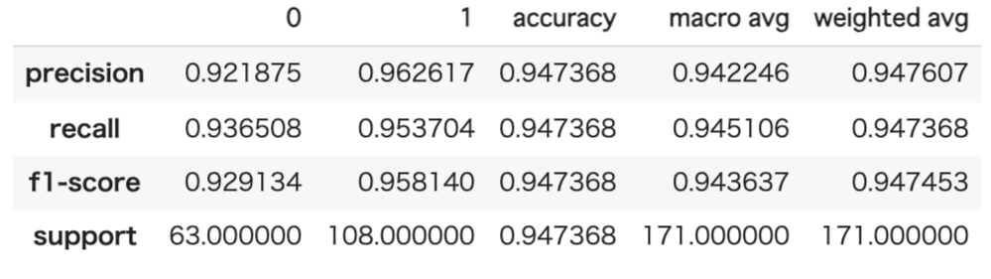
決定木分析 -剪定モデル-
STEP0：事前準備
STEP1：データの用意
STEP2：学習モデルの選択
STEP3：データを入れて学習
STEP4：決定木の図示
STEP5：予測を行う
STEP6：モデルの評価
STEP6：モデルの評価
コード13-21 検証用データでPrecision(適合率)、
Recall（再現率)、F1値を算出
from sklearn.metrics import classification_report
pd.DataFrame(classification_report(y_test,
model_tree_p.predict(x_test), output_dict = True))

Slide 49
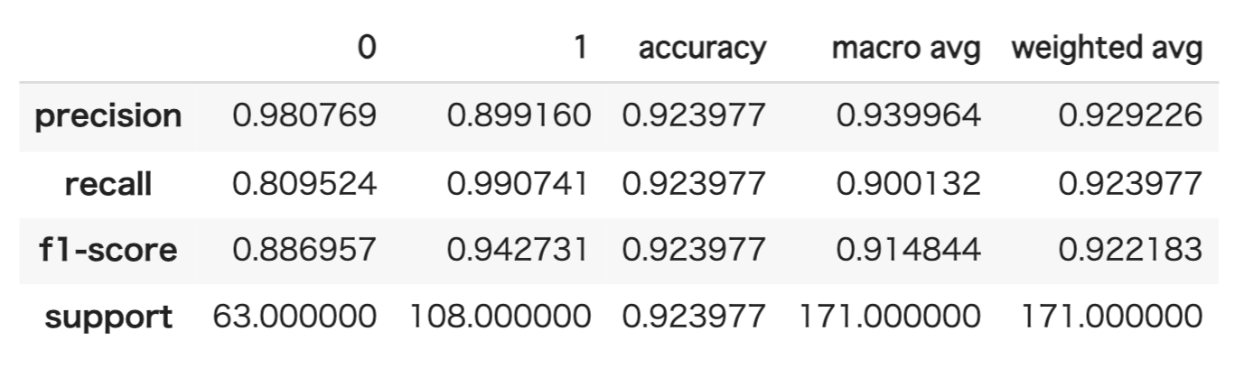
決定木分析 -剪定モデル-
STEP0：事前準備
STEP1：データの用意
STEP2：学習モデルの選択
STEP3：データを入れて学習
STEP4：決定木の図示
STEP5：予測を行う
STEP6：モデルの評価
STEP6：モデルの評価
検証用データでPrecision(適合率)、Recall（再現率)、F1値を算出
SVC

Slide 50
演習13：課題
Webclassで課題を提出してください。締め切りは2024/02/07 23:59まで
DecisionTreeClassifier() で剪定を行い、STEP2~STEP6まで実行してください。
max_depth=3で作った決定木（正解率0.94736、AUC：0.94319)より分類性能(検証データにおける正解率かAUCのどちらか）が優れた決定木を作成するように、剪定をしてください。
剪定は max_depth=, と min_samples_split= で自分で自由に数値を指定して行ってください。random_state=0に指定してください。
webclassにはあなたが作成した優れた決定木を作れる(1)max_depthと(2)min_samples_splitで指定した数値を入力してください。
(3)優れた指標は正解率かAUCのどちらか、(4)(3)で選んだ指標の値を入力してください
*正解率もAUCも優れたモデルになった場合は、AUCを記載してください

Slide 51
演習13：課題
Webclassで課題を提出してください。締め切りは2024/02/07 23:59まで
決定木について理解を問う選択問題が二問あります。正しい選択肢を一つwebclassで選択してください。
(5) 問題1：決定木(分類)の分割を行うのに使用される指標はなんですか？
1.AUC
2.ジニ不純度
3.平均二乗誤差
4.適合率
(6) 問題2：決定木の剪定の目的は何ですか？
過学習を防ぐため
未学習を防ぐため
学習時間を短縮するため
適切な特徴量を選ぶため

